Slide 1





VUI MỪNG CHÀO ĐÓN CÁC EM ĐẾN VỚI BUỔI HỌC HÔM NAY

Slide 2
LUYỆN TỪ VÀ CÂU – LỚP 4E
NGUYỄN THỊ CHUNG THỦY

Slide 3



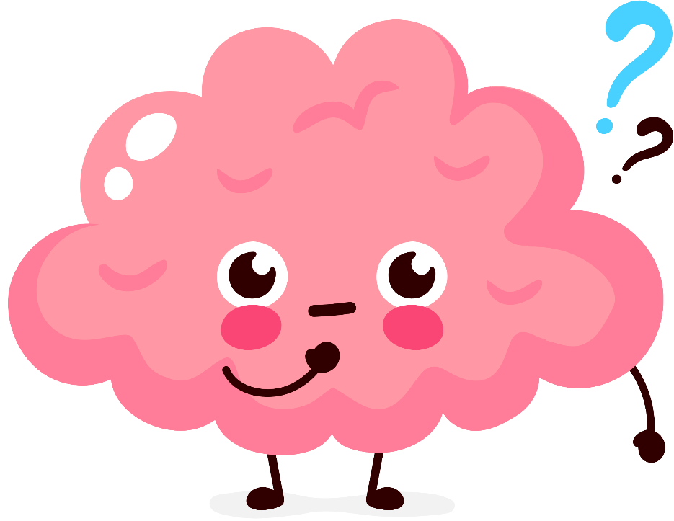


KHỞI ĐỘNG
Em hãy nhắc lại kiến thức về dấu gạch ngang đã học ở lớp 3.
Dấu gạch ngang dùng để đánh dấu lời nói của các nhân vật trong đối thoại.

Slide 4



BÀI 1: CHÂN DUNG CỦA EM
LUYỆN TỪ VÀ CÂU: DẤU GẠCH NGANG

Slide 5


NỘI DUNG BÀI HỌC
01.
NHẬN XÉT
02.
RÚT RA BÀI HỌC
03.
LUYỆN TẬP

Slide 6




HOẠT ĐỘNG 1: NHẬN XÉT

Slide 7


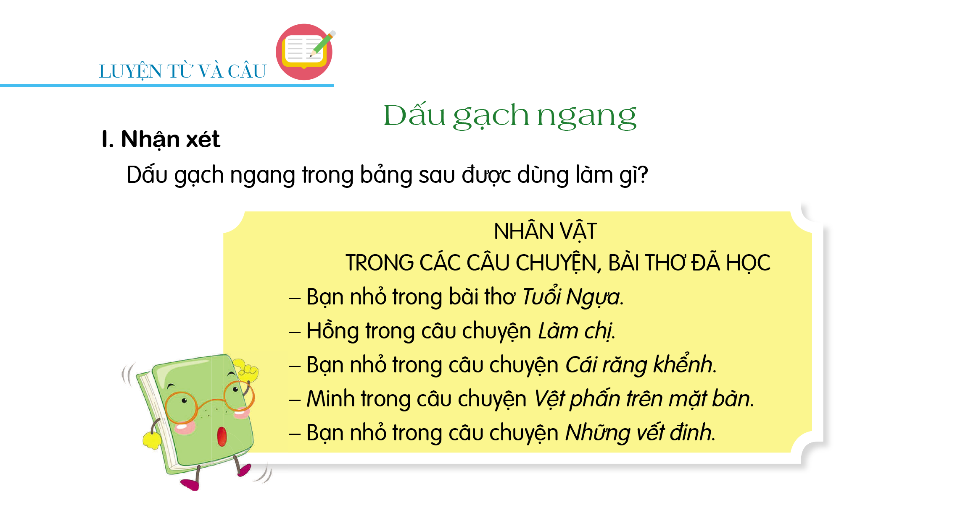
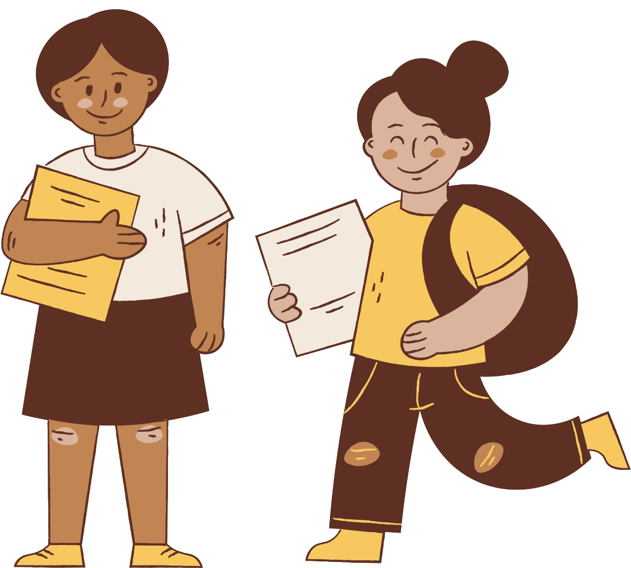
Thảo luận nhóm đôi
Dấu gạch ngang trong bảng sau được dùng để làm gì?
Trong bảng này, dấu gạch ngang được dùng để đánh dấu các ý trong một đoạn liệt kê.

Slide 8
HOẠT ĐỘNG 2:
RÚT RA BÀI HỌC

Slide 9





Dựa vào hoạt động 1, em hãy rút ra bài học về dấu gạch ngang?
25%
Dấu gạch ngang được dùng để đánh dấu các ý trong một đoạn liệt kê.
75%

Slide 10
HOẠT ĐỘNG 3:
LUYỆN TẬP

Slide 11
Bài tập 1: Viết lại đoạn văn sau bằng cách sử dụng dấu gạch ngang để đánh dấu các ý được liệt kê
Trẻ em có bổn phận sau đây: yêu quý, kính trọng, hiếu thảo với ông bà, cha mẹ; kính trọng thầy giáo, cô giáo; lễ phép với người lớn; thương yêu em nhỏ; đoàn kết với bạn bè; giúp đỡ người già yếu, người khuyết tật, tàn tật, người gặp hoàn cảnh khó khăn.

Slide 12
ĐÁP ÁN
Trẻ em có bổn phận sau đây:
Yêu quý, kinh trọng, hiếu thảo với ông bà, cha mẹ.
Kính trọng thầy giáo, cô giáo.
Lễ phép với người lớn.
Thương yêu em nhỏ.
Đoàn kết với bạn bè.
Giúp đỡ người già yếu, người khuyết tật, tàn tật, người gặp hoàn cảnh khó khăn.

Slide 13
Bài tập 2: Hãy viết một đoạn văn ngắn kể về những đức tính tốt của em, trong đó có sử dụng dấu gạch ngang để đánh dấu các ý được liệt kê.
Đoạn văn tham khảo
Mặc dù còn phải cố gắng rèn luyện nhiều nhưng em là một cô bé có nhiều ưu điểm:
Biết giúp đỡ bạn bè và những người xung quanh.
Luôn chăm chỉ và quyết tâm trong học tập.
Biết giúp đỡ bố mẹ làm việc nhà.
Biết lễ phép với người lớn tuổi.

Slide 14
CỦNG CỐ - DẶN DÒ
Viết một đoạn văn chủ đề tự chọn có sử dụng dấu gạch ngang.
Chuẩn bị cho bài học Danh từ chung, danh từ riêng tiếp theo.

Slide 15


CẢM ƠN CÁC EM ĐÃ LẮNG NGHE
HẸN GẶP LẠI!

